Slide 1

스포츠 동반 관람 매칭 시스템
직관적인 듀오
2019253018 이준형
2019253046 조정현

Slide 2

목차
프로젝트 설명
구축 과정
기타 실적들

Slide 3
프로젝트 설명
스포츠 관람은 인간의 문화와 엔터테인먼트 영역에 있어서 중요한 부분으로, 관람 티켓 구매에 있어 정보 부족과 같이 관람을 함께 할 사람 매칭에 있어 어려움을 겪는 소비자들을 위한 편리한 설루션을 구축해서 스포츠 관람 경험을 다양화 시키고, 사회적 참여를 촉진시키고자 프로젝트를 진행했다.
프로 스포츠의 경우 자신이 원하는 팀의 소속감이 크기 때문에 같은 팀을 응원한다는 소속감으로 낯선 사람과의 연결이 부담 없이 이루어질 것이라 판단했다.
다른 영역이지만 ‘위피’, ‘결혼해 듀오’와 같이 개인 선호도가 공통적인 사람들이 만나도록 매칭해주는 시스템에서 공통적인 부분을 찾을 수 있다.

Slide 4


프로젝트 설명(목표)
진행한 프로젝트를 요약하자면 웹사이트를 구축해서 소비자들을 받아 매칭을 하고 수수료를 통해 수익을 얻는 구조를 구축하고 스포츠 관람 매칭 웹사이트를 개발해서 소비자들에게 함께 스포츠 관람을 하는 소비자를 매칭해주고 수수료를 통해 수익을 창출하는 구조를 성립하는 것이다.
단기적인 목표로는 기틀을 만드는 것 즉 웹사이트를 구축하고 그 안에서 매칭 알고리즘, 결제 시스템, 위치 기반 시스템 등을 개발한 후, 최종적으로 웹사이트를 통해 소비자들을 매칭해주고 수수료를 얻는 구조를 구축했다.

Slide 5
프로젝트 설명(기대효과)
관람 파트너 매칭 : 많은 사람들이 스포츠 관람 특히 직접 관람하는 것을 매우 좋아하지만, 주변에 같은 스포츠 종목을 좋아하지 않거나, 동일하게 응원하는 팀이 없다는 이유로 직관을 가고 싶어도 못 가거나 꺼려하는 사람들이 많다. 우리의 프로젝트는 같은 선호도를 가진 사람들을 매칭해주고, 좌석 정보 & 주변 맛집 & 주변 추천 콘텐츠 등 많은 기능을 제공할 것이다. 이에 있어 팬 커뮤니티 구축, 팀 소속감 강화, 안정성 및 보안 부분에도 기대효과가 있다.
팬 커뮤니티 구축 : 스포츠 팬들을 위한 온라인 커뮤니티를 개설해서 서로의 응원과 열정을 공유할 수 있는 플랫폼을 통해 팬들은 자신의 경험을 나누고 토론할 수 있으며, 낯선 사람과의 연결을 편하게 이룰 수 있다.
팀 소속감 강화 : 프로젝트에서 사용자가 자신이 좋아하는 스포츠 팀을 선택하고 해당 팀을 응원하는 기능을 제공해서 사용자들은 자신의 팀 소속감을 강화하고 비슷한 관심사를 가진 사람들과 쉽게 소통이 가능하게 할 수 있다.
안정성 및 보안 : 추가적으로 지역별로 선택해서 매칭 또는 아는 사람의 매칭을 기피하는 기능을 활용해서 사용자의 편의성을 제공할 수 있다. 실명제와 같은 개인정보 방안들을 활용해서 범죄 예방에 있어서도 강화된다.

Slide 6
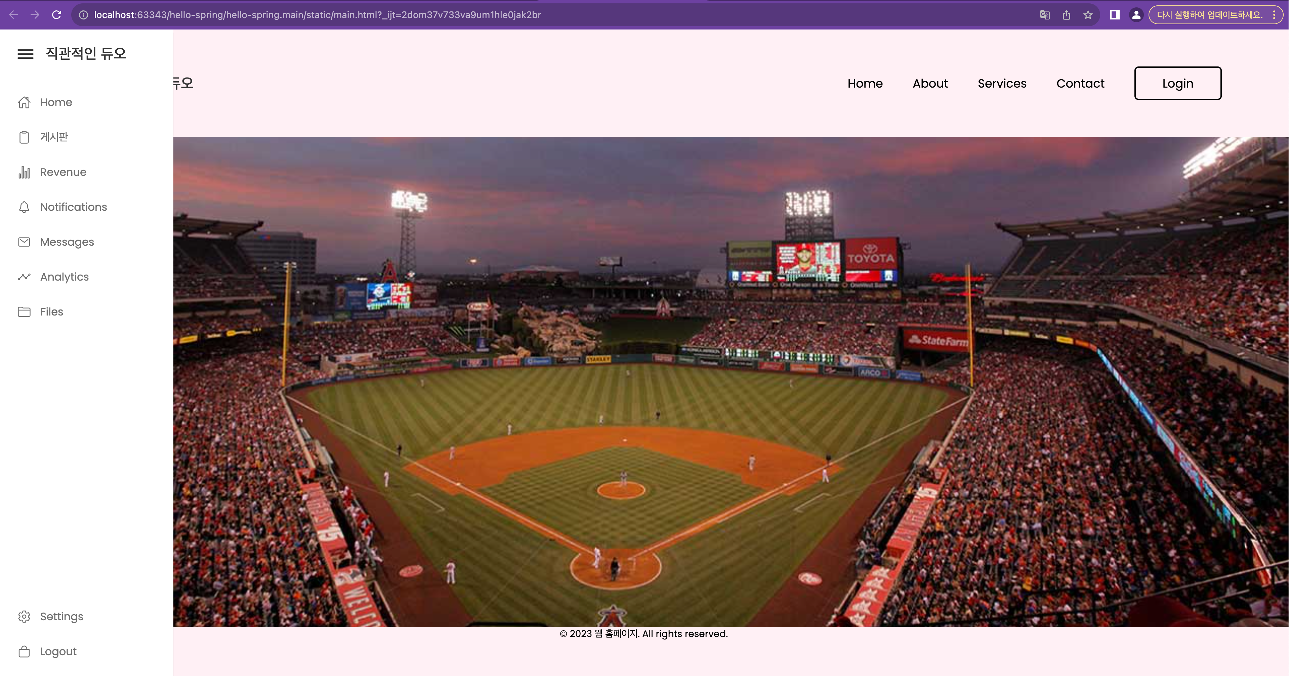
구축 과정
웹사이트 구축 및 서버는 InteliJ Java Spring과 Apach 내장 tomcat을 이용해서 구축했다. 또한 소비자 인적 사항에 대한 Database는 h2 db를 사용했다. 데이터베이스는 Member(ID, Name, Gender, Age, Sports, fan, Location), Sports(ID, Name), Location(ID, Name)으로 구성된 DB를 바탕으로 구성했다.
매칭하는 경우 랜덤으로 설정하는 것이 아닌 사용자가 A 경기의 모임 신청하면 게시판이 열리게 되고, 다른 사용자가 그 모임에 들어갈 수 있다. 사용자는 매칭하는 조건을 설정할 수 있다. 사용자들이 매칭을 할 때 성별을 구분할 수 있다.
정적 html 파일
(구현한 웹사이트 스크린캡쳐)
위 그림은 정적인 상태를 스크린 캡처한 부분이다. 회원 관리 기능과 다른 기능들은 목록에서 선택해 원하는 기능을 사용할 수 있다

Slide 7
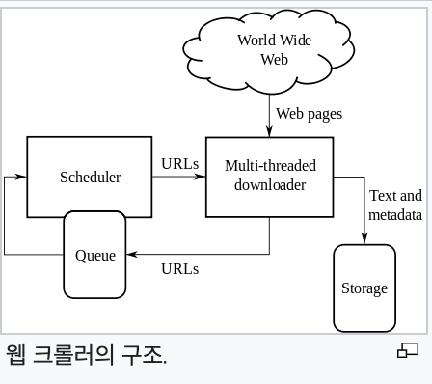
구축 과정
경기 일정의 경우 웹 크롤링을 통해서 가져온다. 처음 시작은 스포츠 종목을 선택하는 것이다. 만약 축구를 선택했으면 최근 k-리그 경기 일정들을 웹 크롤링을 통해서 불러오고, 그 일정들을 선택해서 home, away를 통해 나누게 된다. 관람 매칭 알고리즘은 자신이 응원하는 팀의 경기를 직관하는 것을 목적으로 하므로 home, away를 선택하게 하는 것이다.
위와 같은 웹 크롤링을 위해 웹 크롤링을 위한 데이터베이스 구축해서 경기장 위치 정보를 저장한다. 이를 통해서 데이터베이스에 저장된 정보들이 가지고 있는 GPS 좌표 정보를 이용해서 구글 맵 API에서 제공하는 Marker 객체를 이용해서 경기장 위치 정보를 Marker label을 전부 표시하여 사용자에게 위치 정보화를 가시화하게 된다.

Slide 8
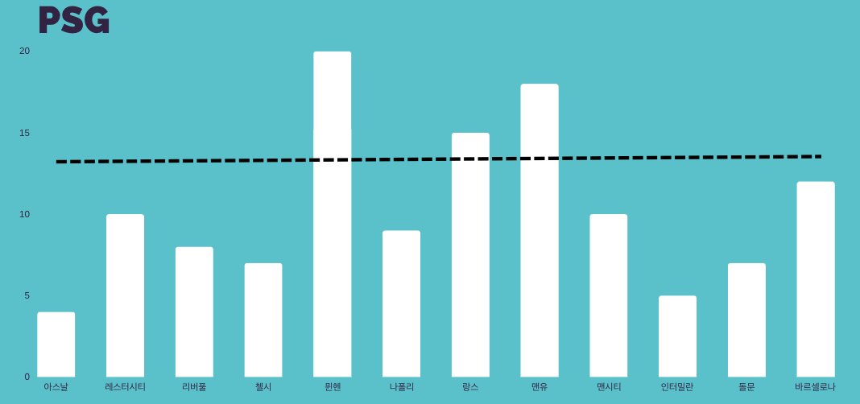
구축 과정(클러스터링 과정)
처음 데이터 셋을 뽑아내는 예시이다. 경기장에 직접 가서 홈 경기를 보러 간 사람들에게 다른 팀에 대한 선호도를 조사한 예시이다. 위의 예시는 psg경기 홈 팬 사람들에게 수요 조사를 했다고 가정한다.
임의로 설정한 점선을 넘은 경우에 그래프의 edge로 연결시켜 준다.
예시) psg경기 홈 팬 사람들에게 수요 조사를 했다고 가정한다.

Slide 9
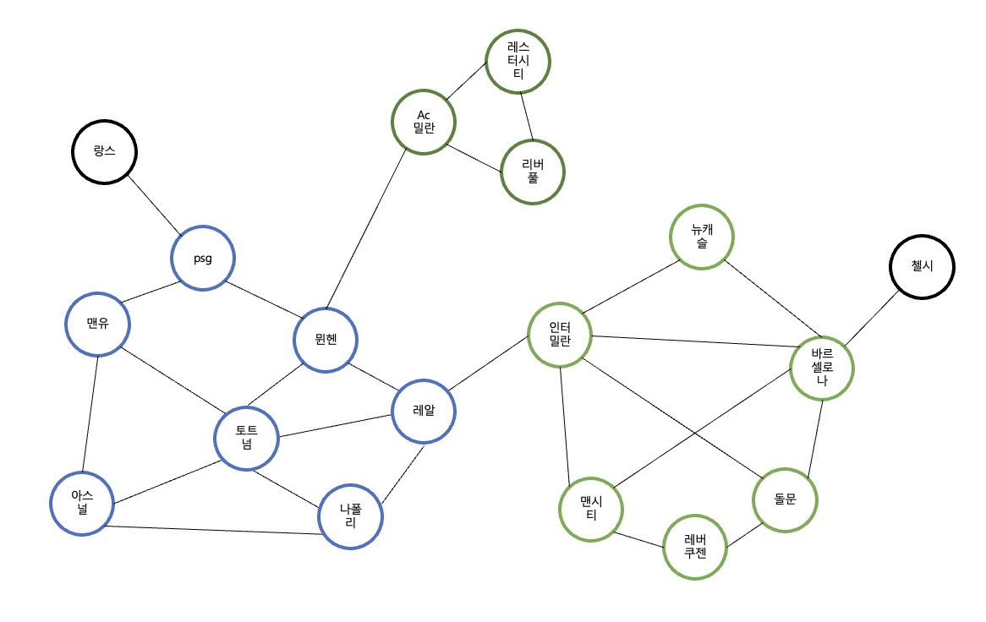
구축 과정(hierarchical Bottom-up algorithm)
전의 psg의 그래프에서 점선을 넘은 랑스, 맨유, 뮌헨 팀이 edge로 연결된 모습이다.
각 소속팀 간의 클러스터가 3개의 집합으로 연결되어 있다.
각 클러스터 안의 집합들에 속한 소속팀을 응원하는 사람들에게 같은 집합 내에 있는 소속팀 경기를 추천한다.
클러스터에서 제외된 랑스, 첼시와 같은 팀들은 추천에서 제외된다.

Slide 10
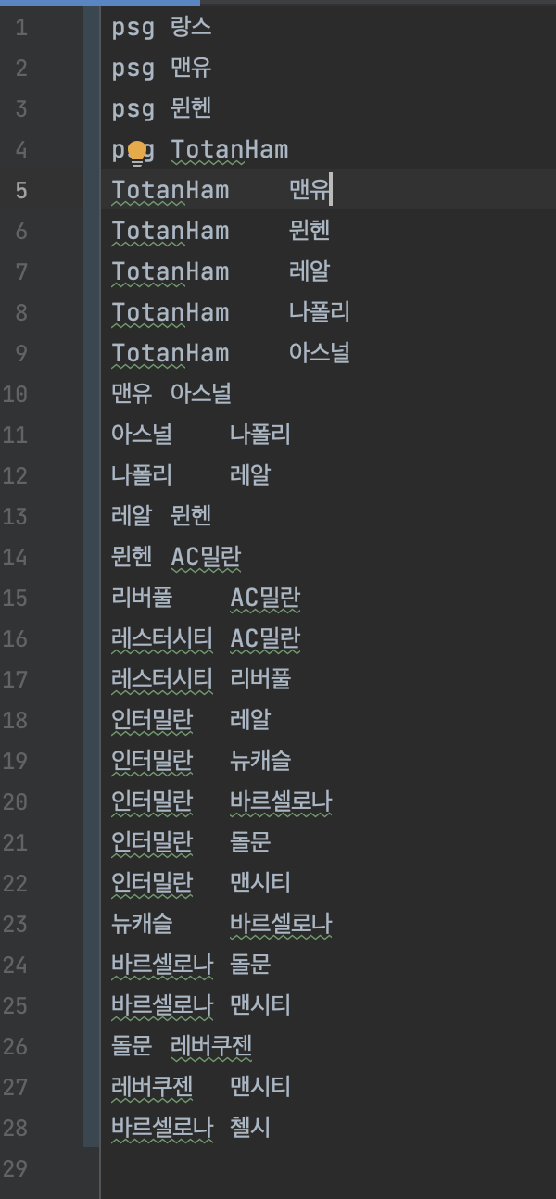
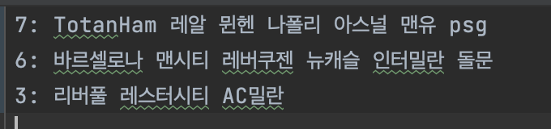
구축 과정(hierarchical Bottom-up algorithm)
코드(깃허브)
클러스터링 결과

Slide 11
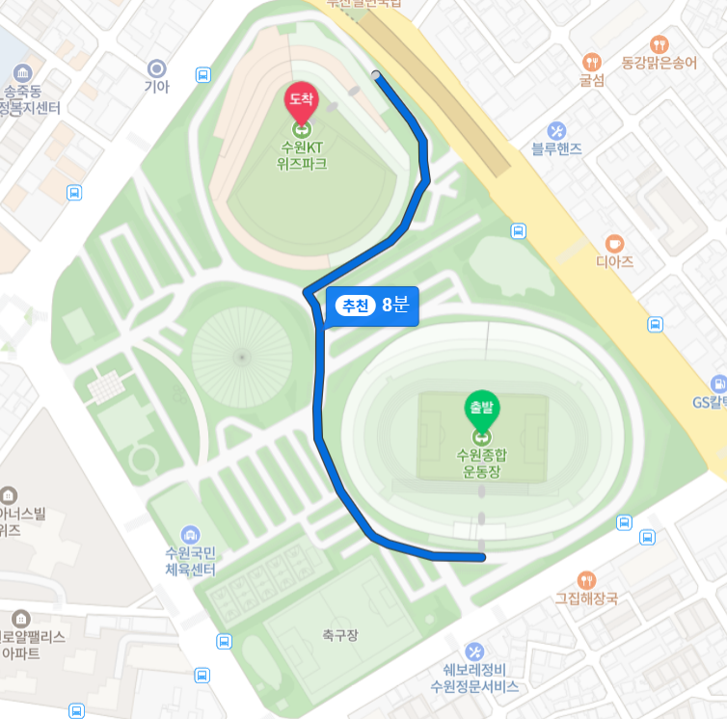
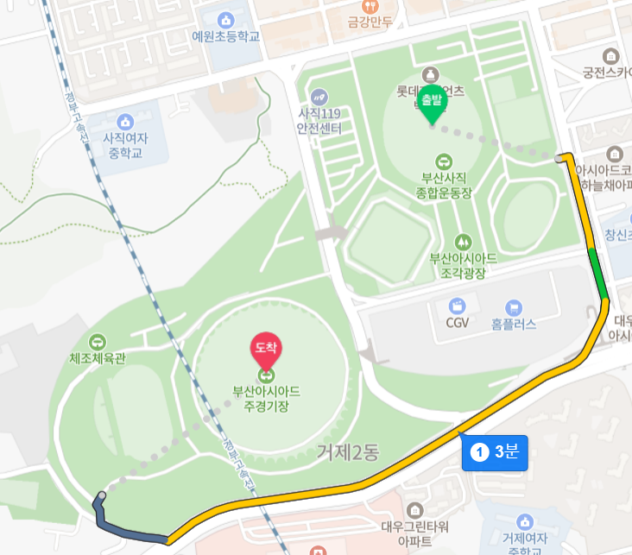
구축 과정(추가 기능)
기능 설명 : 야구 경기 중 점수 차가 5점을 초과할 경우(경기가 루즈해져서 이용자의 흥미가 떨어짐) 추천 알고리즘을 통해 소비자 선호도를 파악해 야구 경기 외에 다른 추천을 하게 된다.
예시 1. 수원 kt 위즈 파크에 경기가 이뤄지고 있는 경우 사용자의 흥미 데이터베이스에 축구가 포함될 경우 일정 데이터베이스를 확인해서 수원 fc의 축구 경기를 추천해 준다.
예시 2. 부산 사직 종합운동장에서 경기가 이뤄지고 있는 경우 사용자의 흥미 데이터베이스에 축구가 포함될 경우 일정 데이터베이스를 확인해서 부산 아이파크의 축구 경기를 추천해 준다.

Slide 12
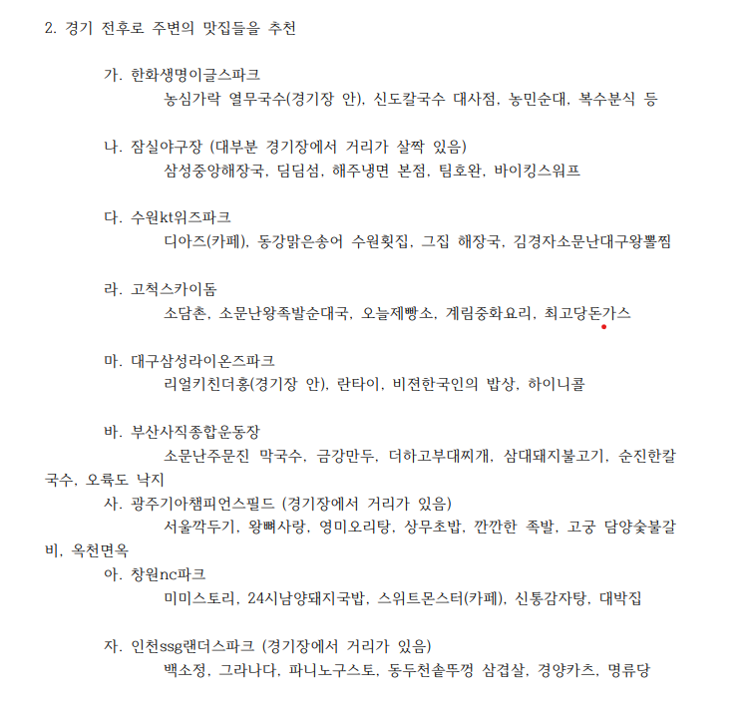
구축 과정(추가 기능)
기능 설명 : 경기 전후로 소비자들이 갈만한 식당들을 추천해 주게 된다.
옆 사진과 같이 구장별 맛집 데이터 베이스를 추가해서 소비자들에게 추천을 해주게 된다.

Slide 13
기타 실적들
2023 강원지역혁신플랫폼(RIS) 디지털헬스케어사업 지식재산권 지원 프로그램 제출
제1회 소다제 - 앱 개발 해커톤 대회

Slide 14
출처
https://www.cwn.kr/news/articleView.html?idxno=1953(목차관련사진)
https://m.segye.com/view/20230526510276 (프로 스포츠 설문조사)
https://medium.com/cydaskr/%EB%AA%A9%ED%91%9C%EB%8A%94-%EC%96%B4%EB%96%BB%EA%B2%8C-%EC%84%B8%EC%9A%B0%EB%82%98-%EB%AA%A9%EC%A0%81%EA%B3%BC-%EB%AA%A9%ED%91%9C%EC%9D%98-%EC%B0%A8%EC%9D%B4%EC%99%80-%EC%A0%81%ED%99%95%ED%95%9C-%EB%AA%A9%ED%91%9C%EC%84%A4%EC%A0%95-%EB%8B%AC%EC%84%B1%EB%B0%A9%EB%B2%95-24357a969fdb (목표관련사진)
https://ko.wikipedia.org/wiki/%EC%9B%B9_%ED%81%AC%EB%A1%A4%EB%9F%AC (웹 크롤러의 구조)
추가기능사진 : 네이버지도 캡쳐

Slide 15
감사합니다.

